Slide 1
费用流
PYB

Slide 2
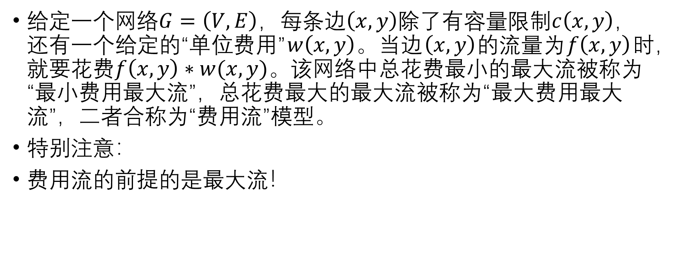
费用流概念
给定一个网络$G=\left(V,E\right)，$每条边$\left(x,y\right)$除了有容量限制$c\left(x,y\right)，$还有一个给定的“单位费用”$w\left(x,y\right)。$当边$\left(x,y\right)$的流量为$f\left(x,y\right)$时，就要花费$f\left(x,y\right)∗w(x,y)。$该网络中总花费最小的最大流被称为“最小费用最大流”，总花费最大的最大流被称为“最大费用最大流”，二者合称为“费用流”模型。
特别注意：
费用流的前提的是最大流！

Slide 3
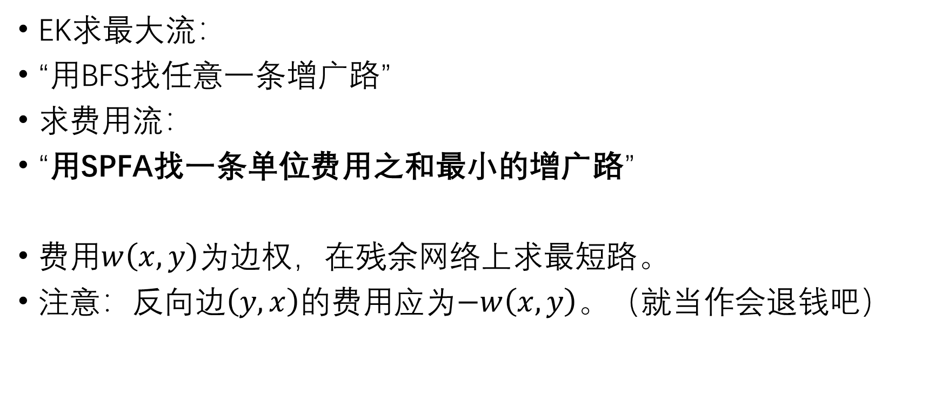
Edmonds-Karp增广路算法
EK求最大流：
“用BFS找任意一条增广路”
求费用流：
“用SPFA找一条单位费用之和最小的增广路”
费用$w\left(x,y\right)$为边权，在残余网络上求最短路。
注意：反向边$\left(y,x\right)$的费用应为$−w\left(x,y\right)。（$就当作会退钱吧）

Slide 4
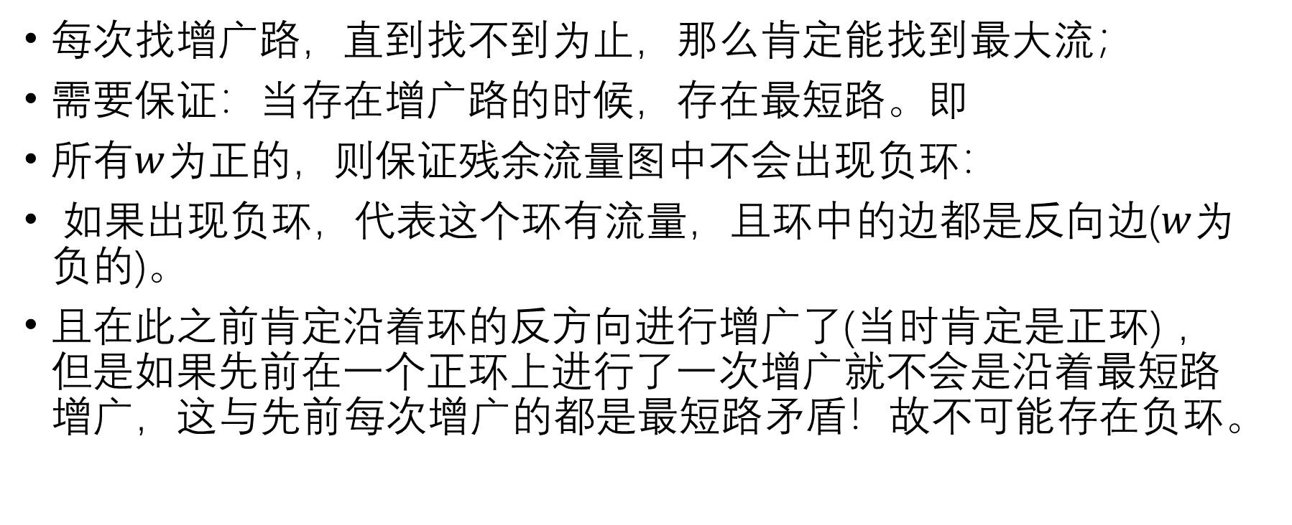
正确性说明
每次找增广路，直到找不到为止，那么肯定能找到最大流；
需要保证：当存在增广路的时候，存在最短路。即
所有$w$为正的，则保证残余流量图中不会出现负环：
如果出现负环，代表这个环有流量，且环中的边都是反向边($w$为负的)。
且在此之前肯定沿着环的反方向进行增广了(当时肯定是正环) ，但是如果先前在一个正环上进行了一次增广就不会是沿着最短路增广，这与先前每次增广的都是最短路矛盾！故不可能存在负环。

Slide 5

时间复杂度
$O(C∗n∗m)$
C为最大流流量，$n∗m$为每次SPFA的复杂度
但这是上界，一般都很难达到该上界；

Slide 6

关于SPFA的讨论
为什么用SPFA？
不是说SPFA已死
因为会出现负权，所以用SPFA；
那么用$dijstra$是否可以呢？

Slide 7
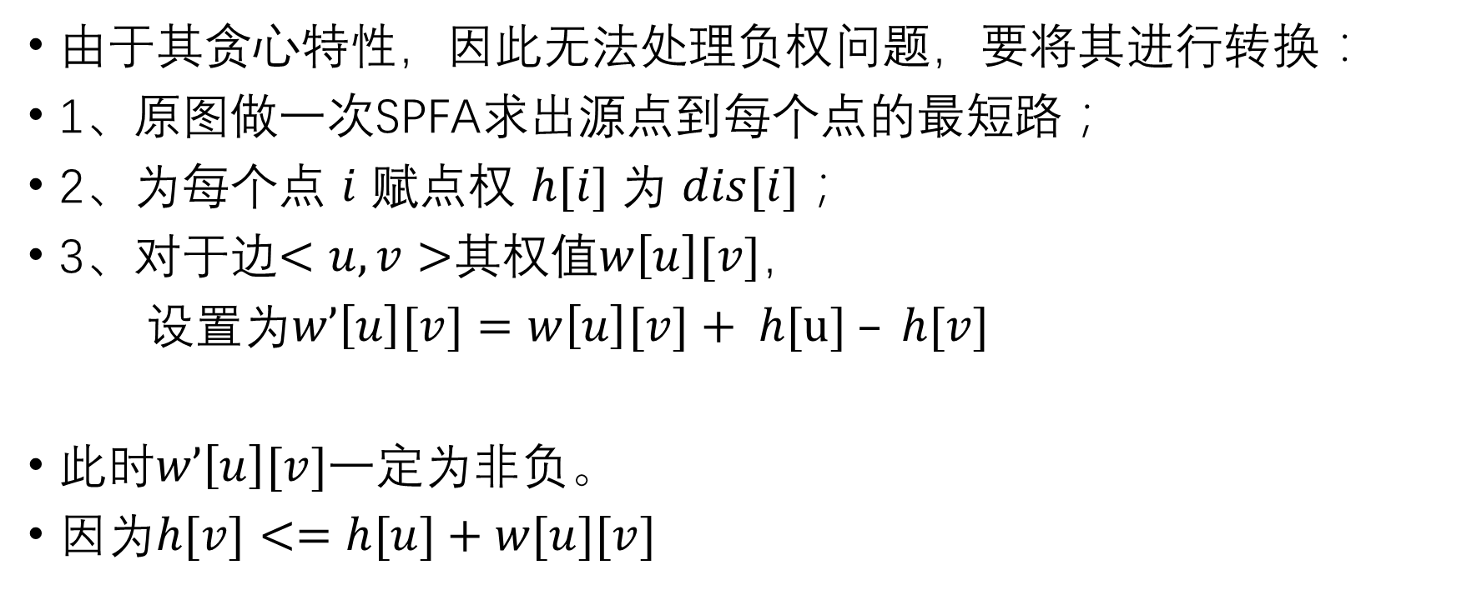
dijstra的实现
由于其贪心特性，因此无法处理负权问题，要将其进行转换：
1、原图做一次SPFA求出源点到每个点的最短路；
2、为每个点 $i$ 赋点权 $h[i]$为 $dis[i]$；
3、对于边$<u,v>$其权值$w\left[u\right][v]$，
设置为$w’\left[u\right][v]=w\left[u\right][v]+ h[u] – h[v]$
此时$w’\left[u\right][v]$一定为非负。
因为$h[v]<=h[u]+w[u][v]$

Slide 8
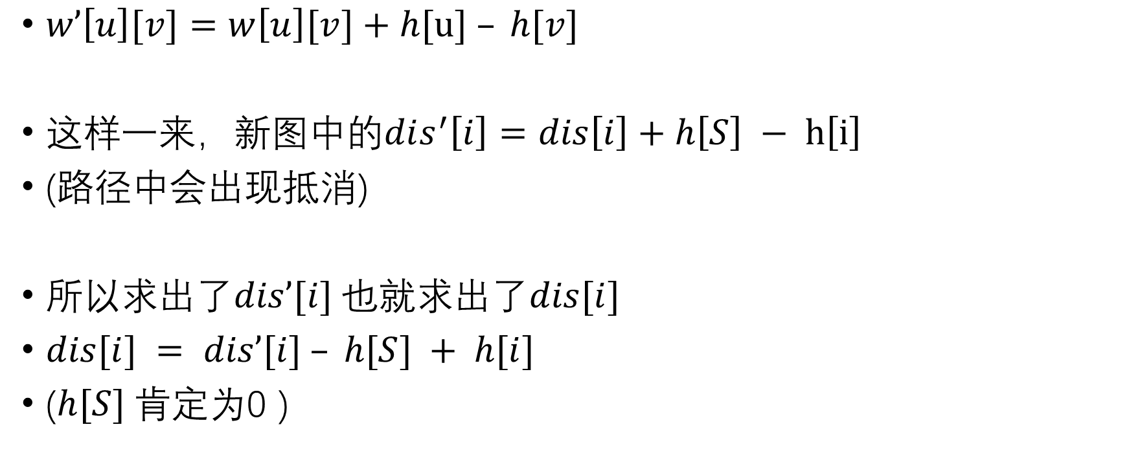
dijstra的实现
$w’\left[u\right][v]=w\left[u\right][v]+h[u] – h[v]$
这样一来，新图中的$dis^{′}\left[i\right]=dis\left[i\right]+h\left[S\right] − h\left[i\right]$
(路径中会出现抵消)
所以求出了$dis’[i]$也就求出了$dis[i]$
$dis[i] = dis’[i] – h[S] + h[i]$
($h[S]$肯定为0 )

Slide 9
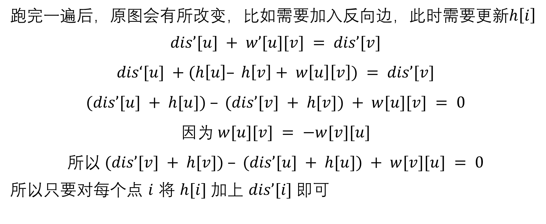
dijstra的实现
跑完一遍后，原图会有所改变，比如需要加入反向边，此时需要更新$h\left[i\right]$
$$dis’[u] + w’[u][v] = dis’[v]$$
$$dis‘[u] +(h\left[u\right]– h\left[v\right]+ w\left[u\right]\left[v\right]) = dis’[v]$$
$$(dis’[u] + h[u]) – (dis’[v] + h[v]) + w[u][v] = 0$$
$$因为 w[u][v] = −w[v][u]$$
$$所以 (dis’[v] + h[v]) – (dis’[u] + h[u]) + w[v][u] = 0$$
所以只要对每个点 $i$ 将 $h[i]$加上 $dis’[i]$即可
Notes:
https://www.luogu.com.cn/blog/Mogician/Network-Flow-Guide 来源

Slide 10
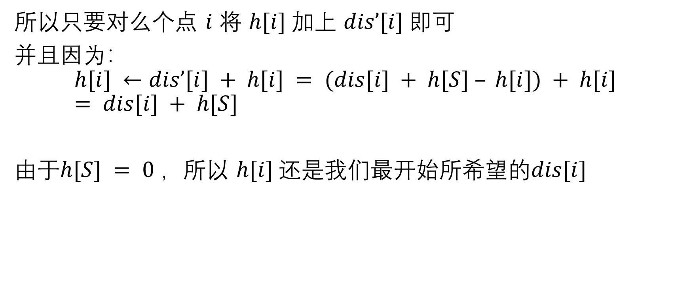
dijstra的实现
所以只要对么个点 $i$ 将 $h[i]$加上 $dis’[i]$即可
并且因为：
$$h[i] ←dis’[i] + h[i] = (dis[i] + h[S] – h[i]) + h[i] = dis[i] + h[S]$$
由于$h[S] = 0$，所以 $h[i]$还是我们最开始所希望的$dis[i]$
Notes:
https://www.luogu.com.cn/blog/Mogician/Network-Flow-Guide 来源

Slide 11

时间复杂度
$O(C∗mlogm)$
C为最大流流量，$mlogm$为每次DJ的复杂度

Slide 12
【POJ3068】"Shortest" pair of paths
给一个有向带权图,问从0到n-1存不存在两条路径保证不存在公共点
若存在输出最小权值和

Slide 13
solution
拆点，两点间费用为0，容量为1；
源点和汇点容量为2

Slide 14
【POJ3422】Kaka's Matrix Travels
在一个N*N的矩形网格中，每个格子里都写着一个整数。可以从左上角到右下角安排K条路线，每一步都只能往下或者往右，沿途经过的格子中的整数会被取走。若多条路线重复经过一个格子，只取一次。求能取得的整数的和最大是多少。

Slide 15
solution
关键仍然是建图：
将点拆成“入点”和“出点”；
每个(i,j)的入点向出点连两条有向边。第一条容量为1，费用为格子(i,j)中的数。第二条容量为k-1,费用为0；
(i,j)的出点到(i,j+1)和(i+1,j)的入点连有向边，容量为K，费用为0。
(1,1)的入点为S，(N,M)的出点为汇点
求最大费用最大流

Slide 16
其他费用流算法
Zkw费用流
https://artofproblemsolving.com/community/h1020435

